Slide 1

Nhiệt liệt chào mừng các thầy cô giáo về dự giờ lớp 1A
Môn: Hoạt động trải nghiệm
SHDC:Tìm hiểu truyền thống nhà trường
GV thực hiện: Đặng Thị Minh Huế

Slide 2





Sinh hoạt dưới cờ
Tìm hiểu truyền thống nhà trường

Slide 3
1. Lễ chào cờ

Slide 4
2. Tìm hiểu về truyền thống nhà trường
Notes:
Trường có tên gọi là gì?

Slide 5
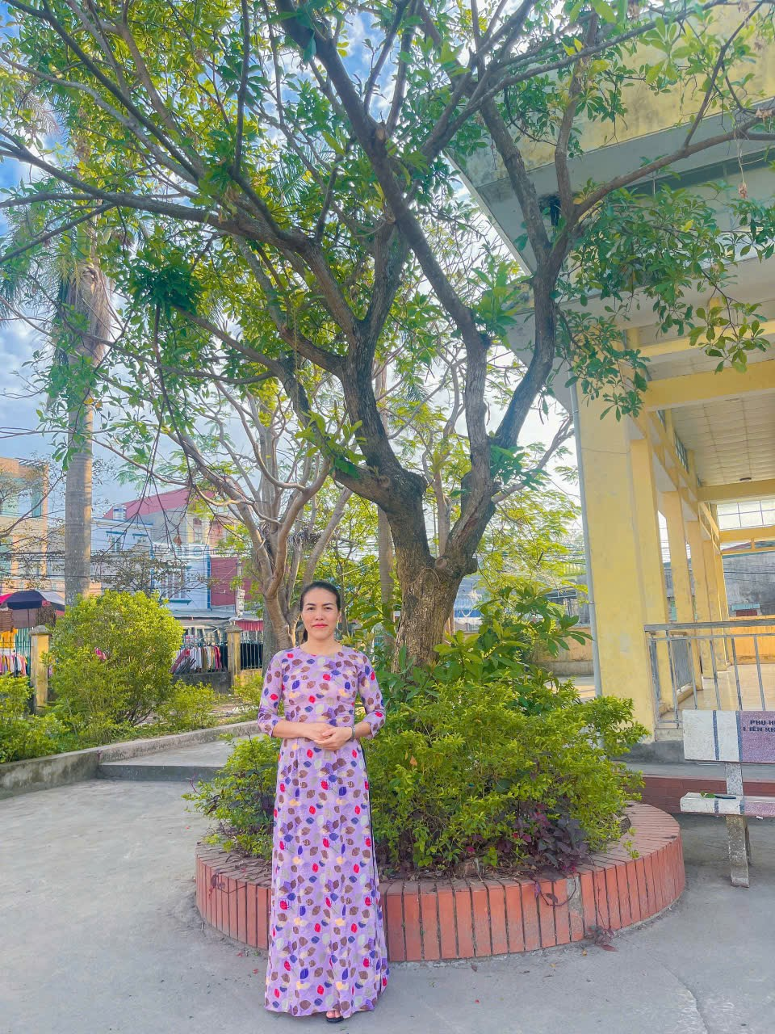
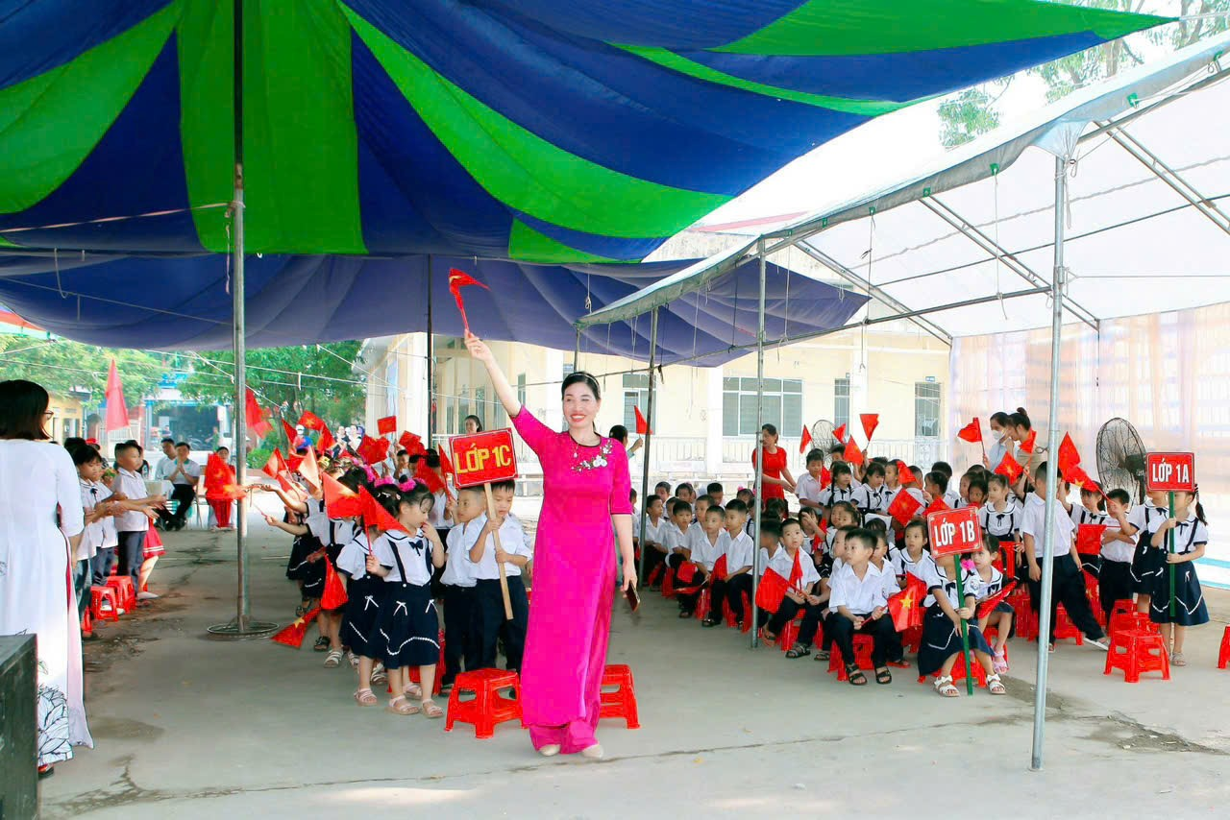

Slide 6
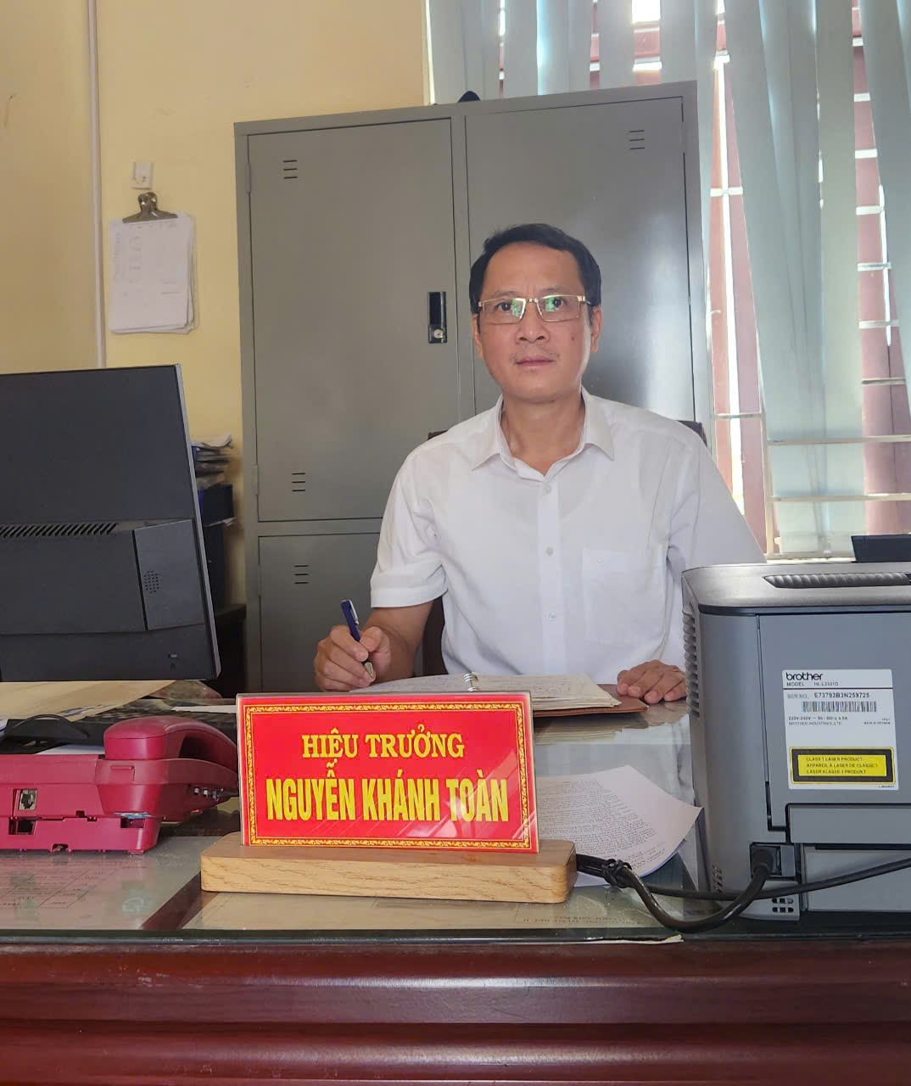
Thầy Hiệu trưởng
Nguyễn Khánh Toàn

Slide 7
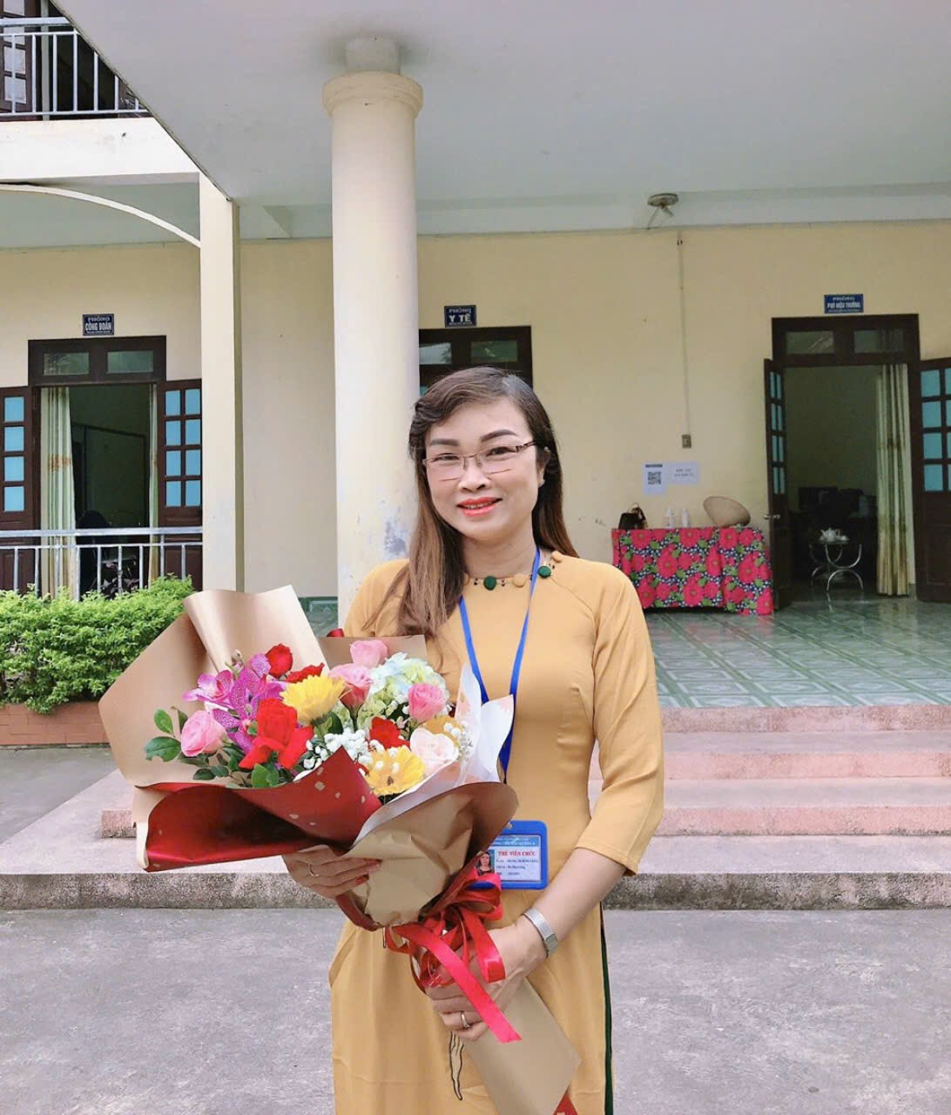
Cô Hiệu phó
Hoàng Thị Hồng Chinh

Slide 8


Thầy Hiệu trưởng
Nguyễn Khánh Toàn
Cô Hiệu phó
Hoàng Thị Hồng Chinh

Slide 9
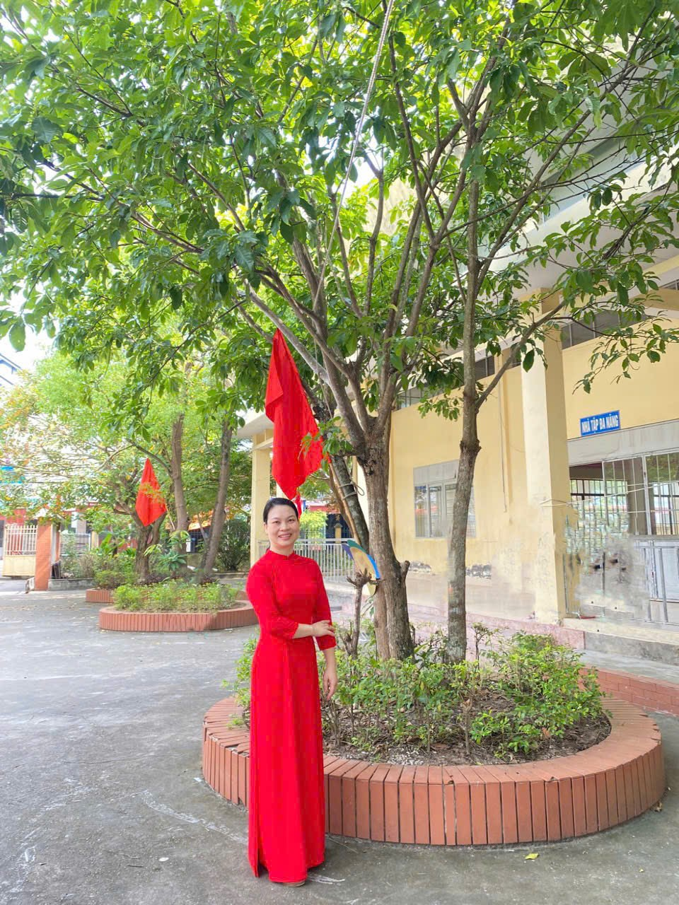
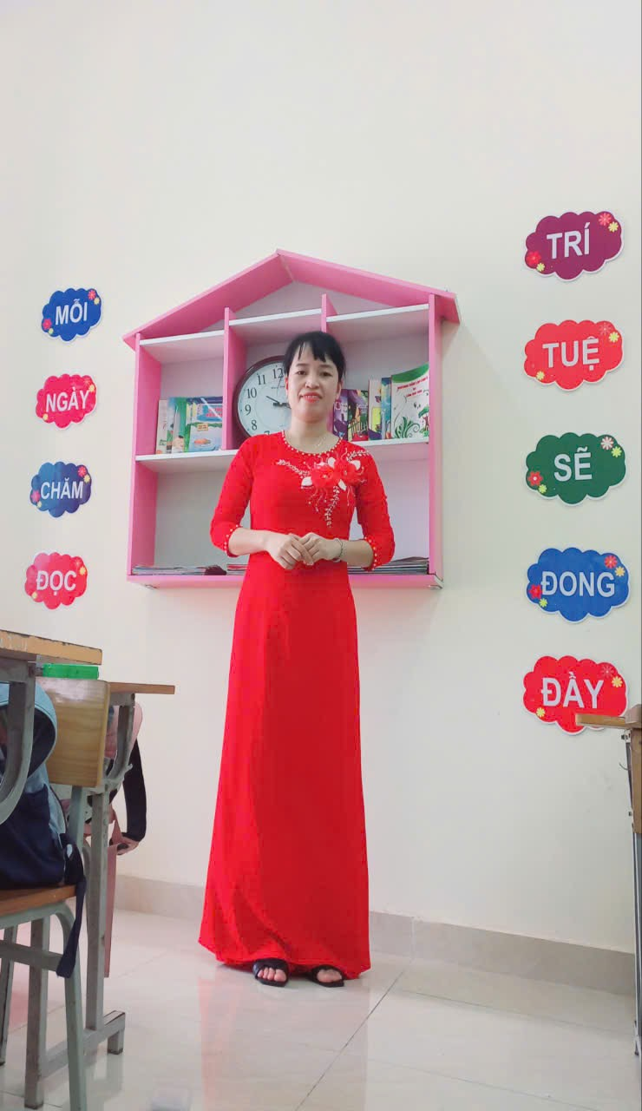

Slide 10
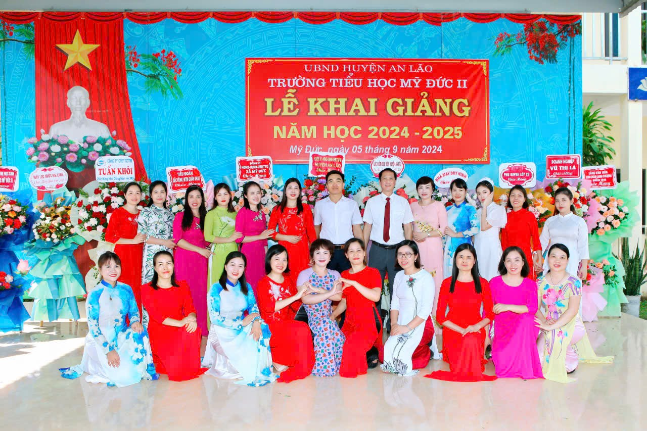
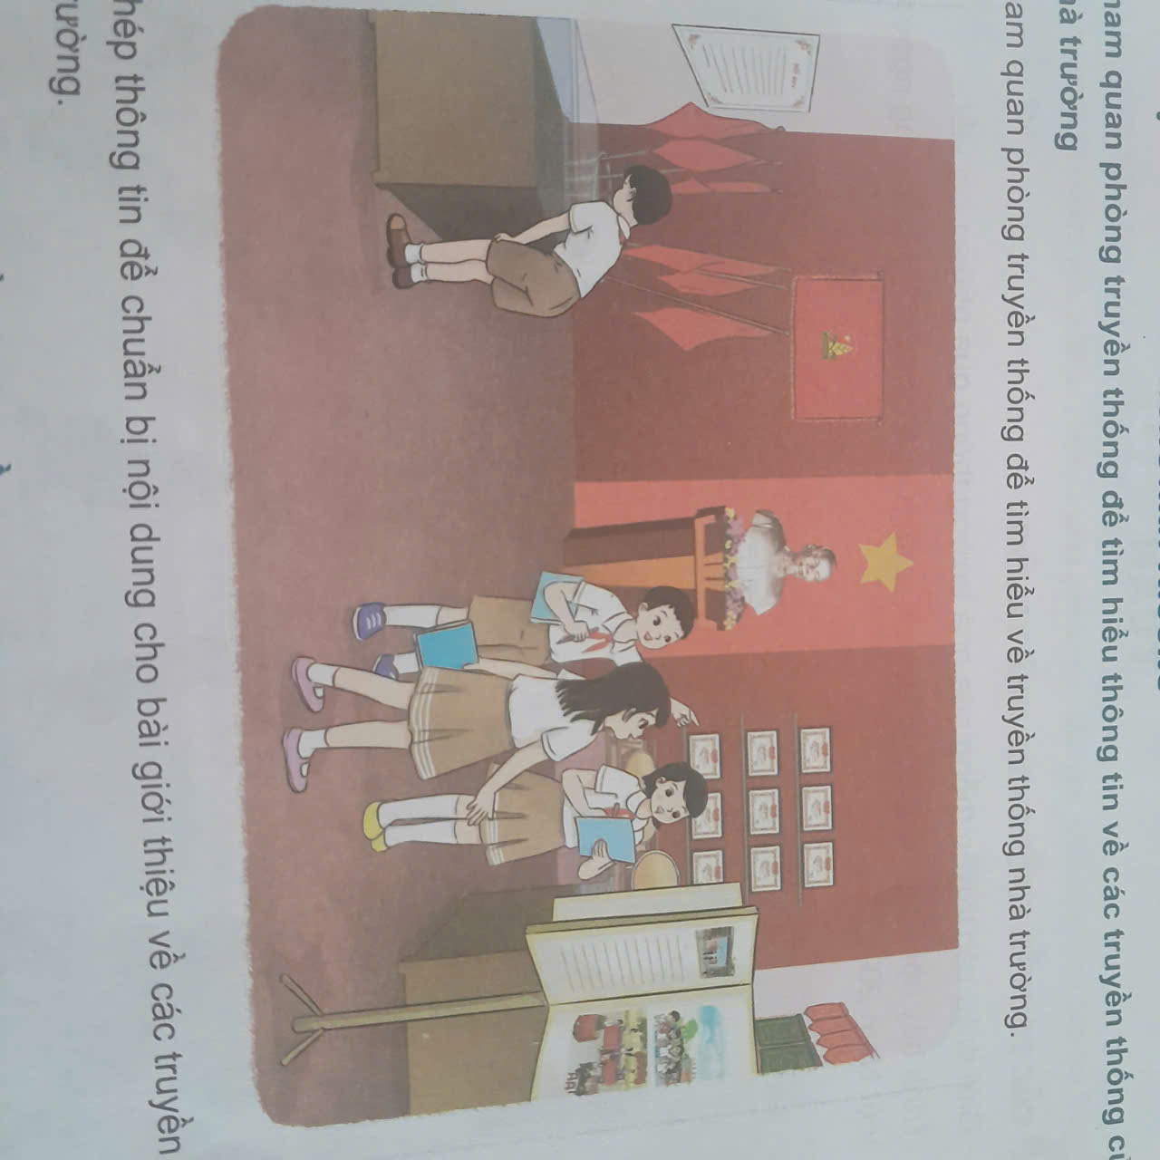
2.1 Tham quan phòng truyền thống để tìm hiểu thông tin về các truyền thống của nhà trường

Slide 11
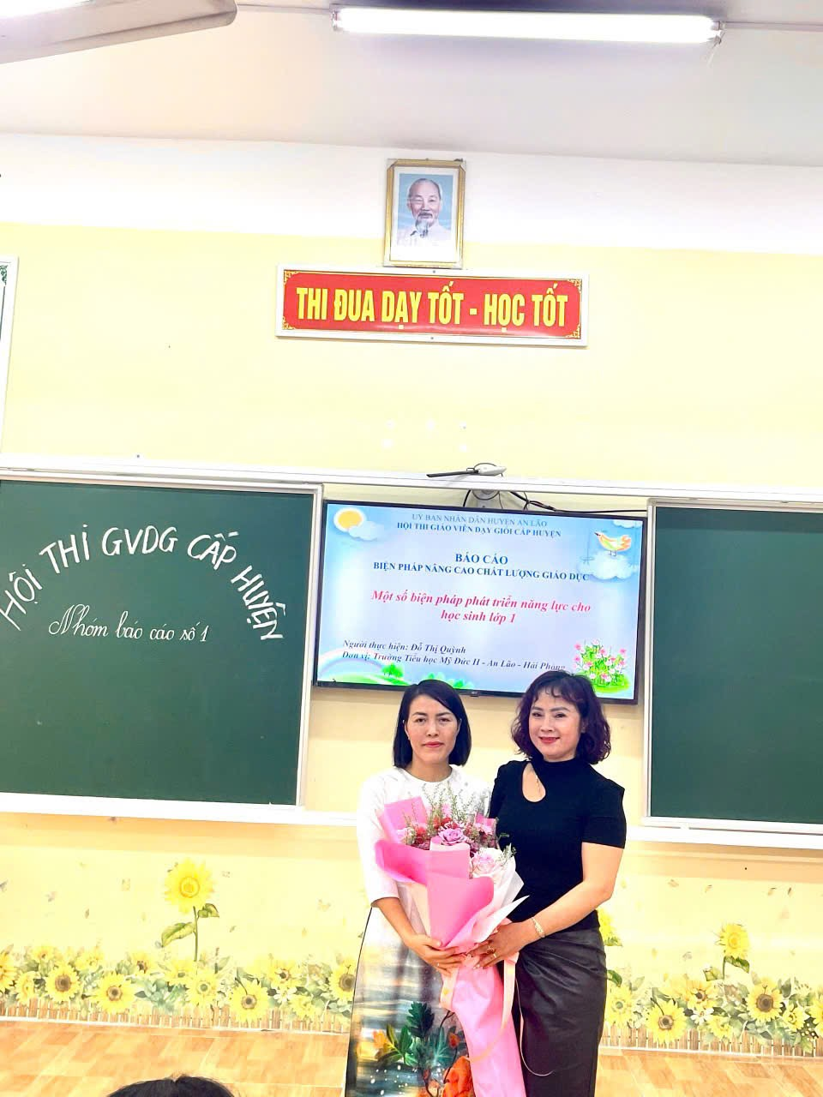
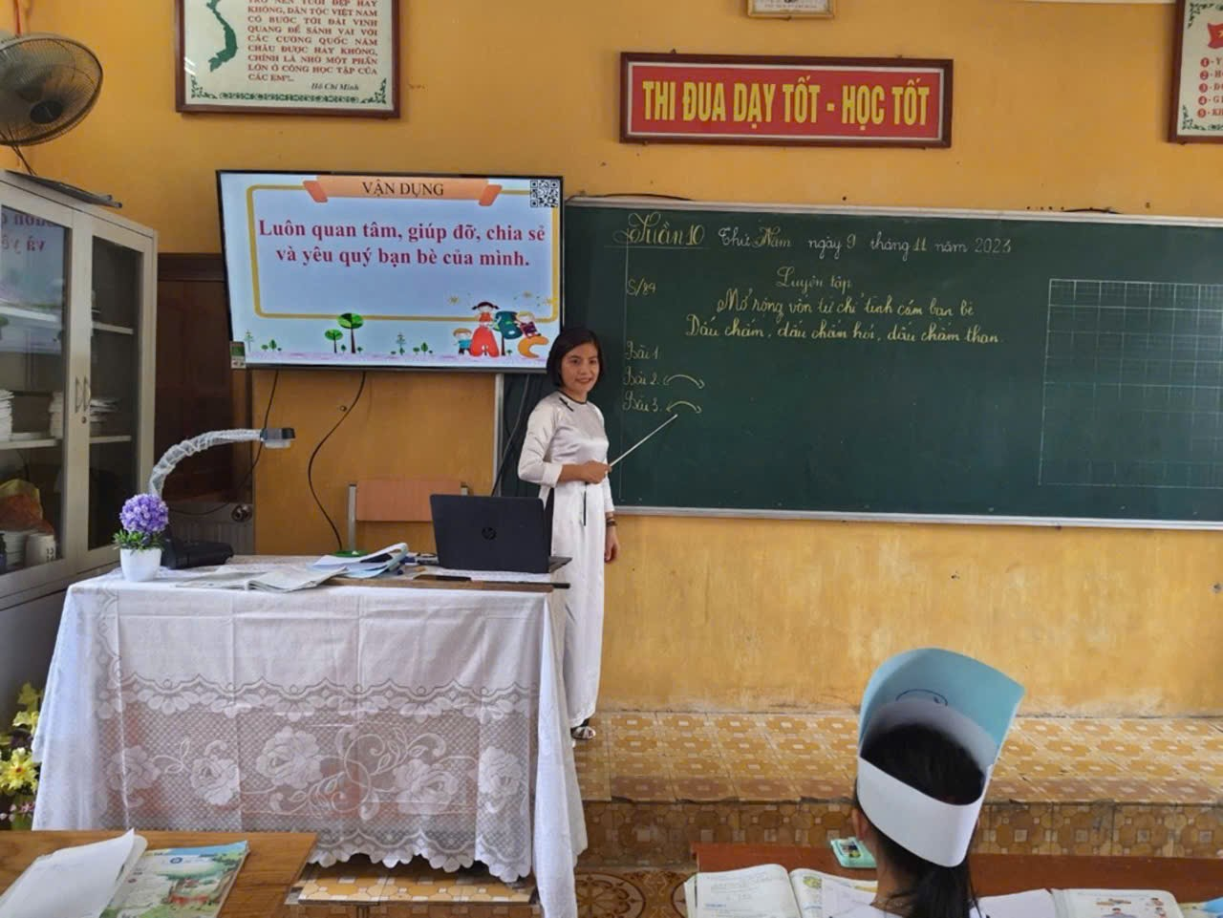
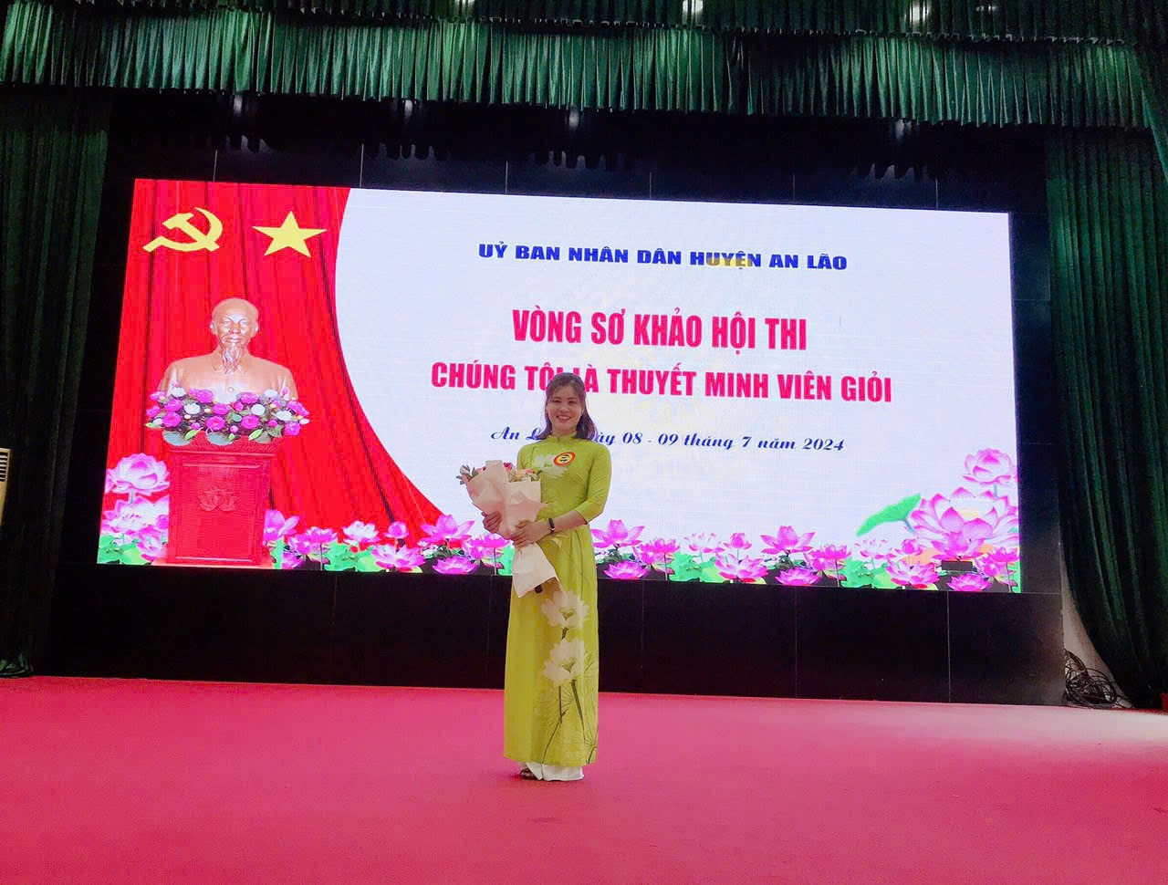
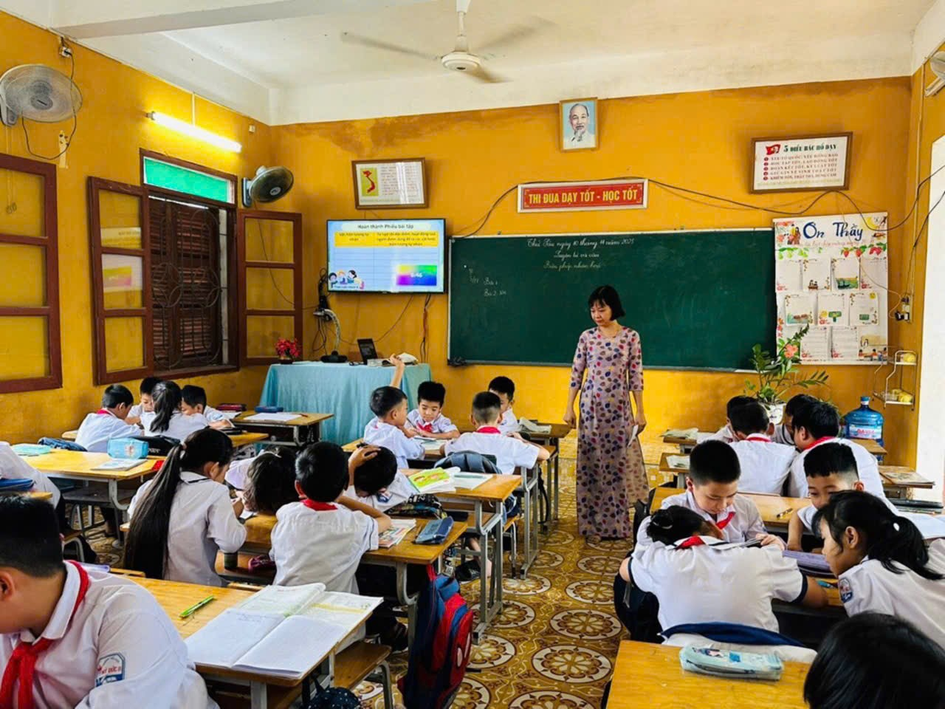

Slide 12
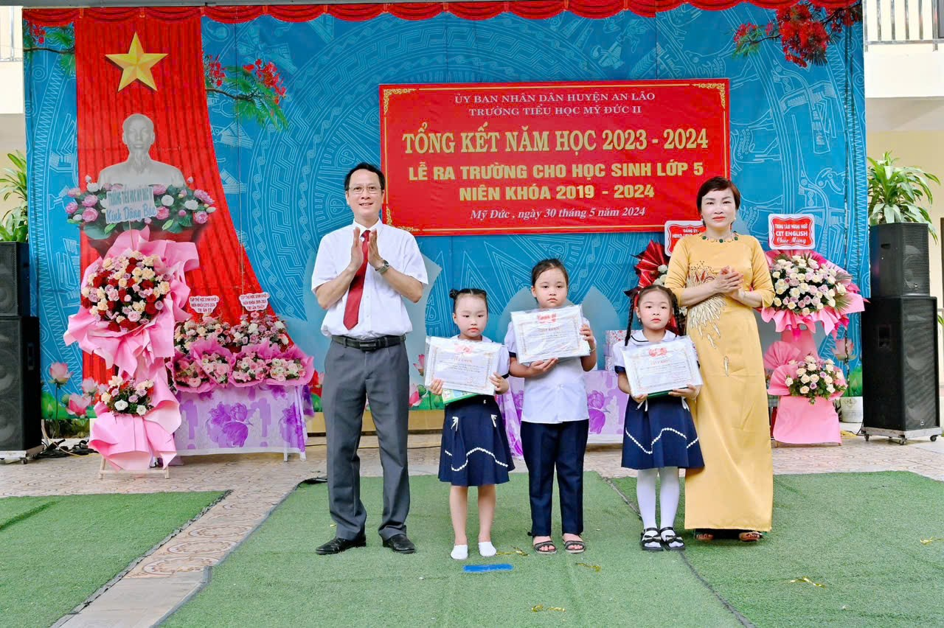
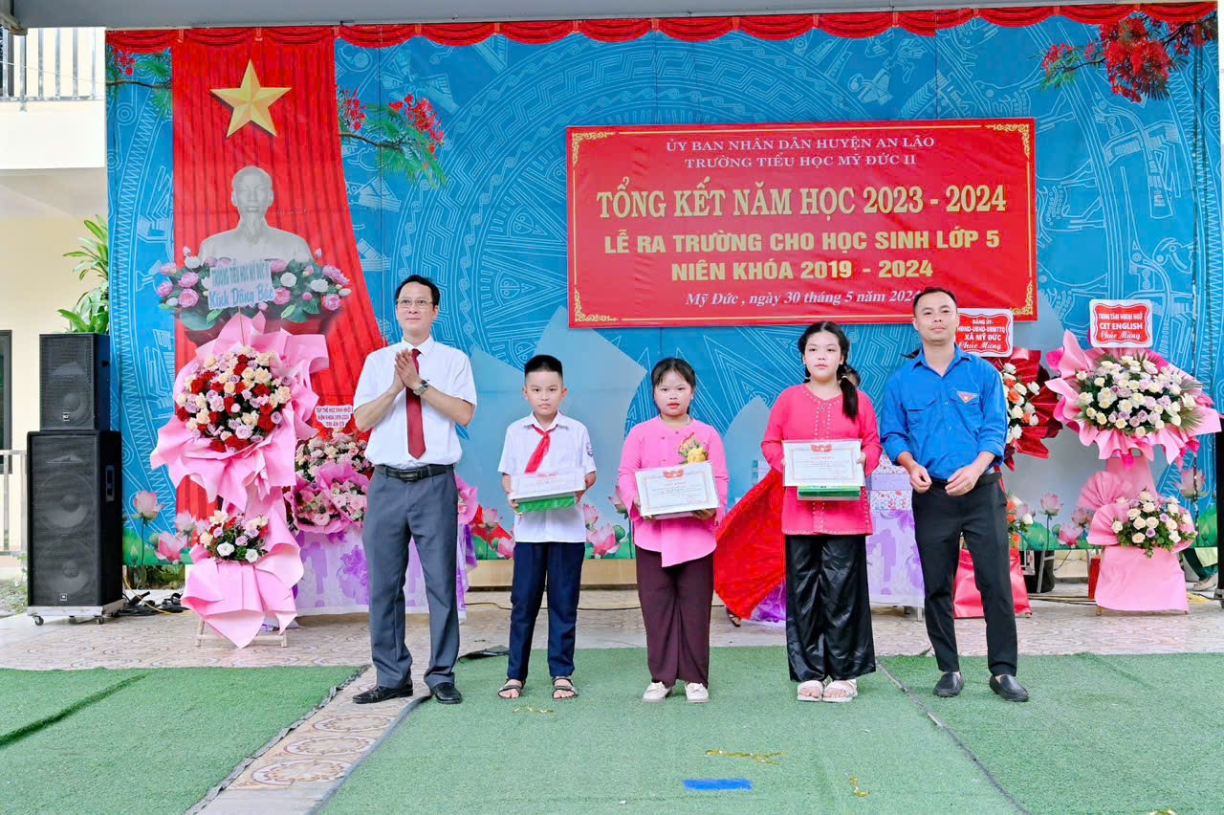
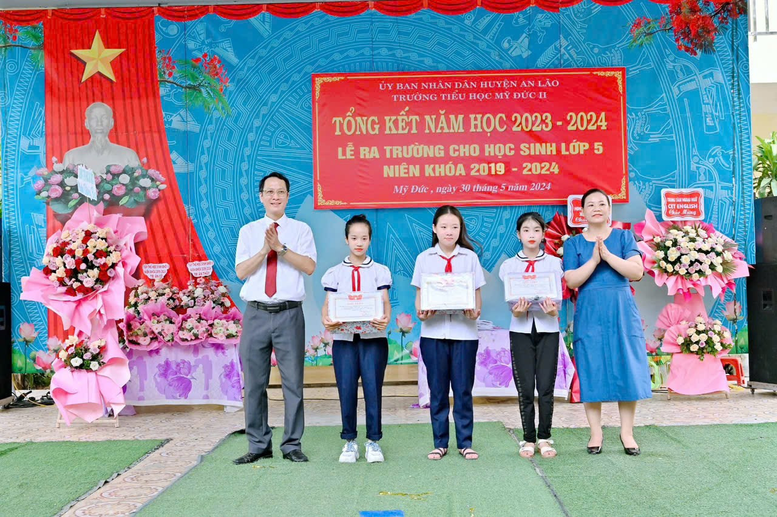
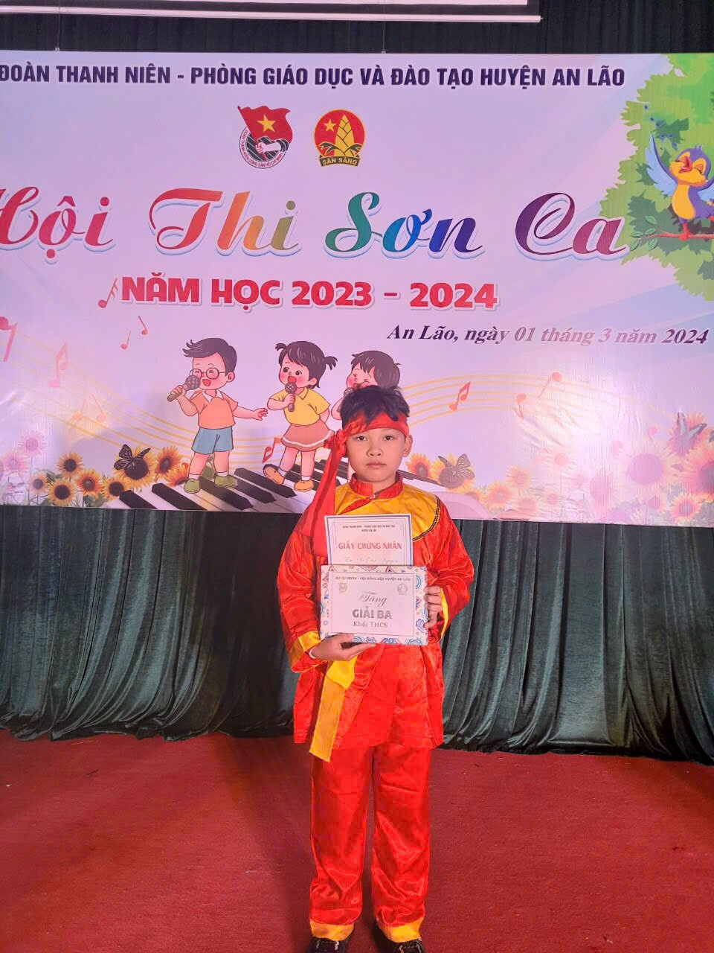

Slide 13


Truyền thống dạy tốt, học tốt của GV và HS

Slide 14
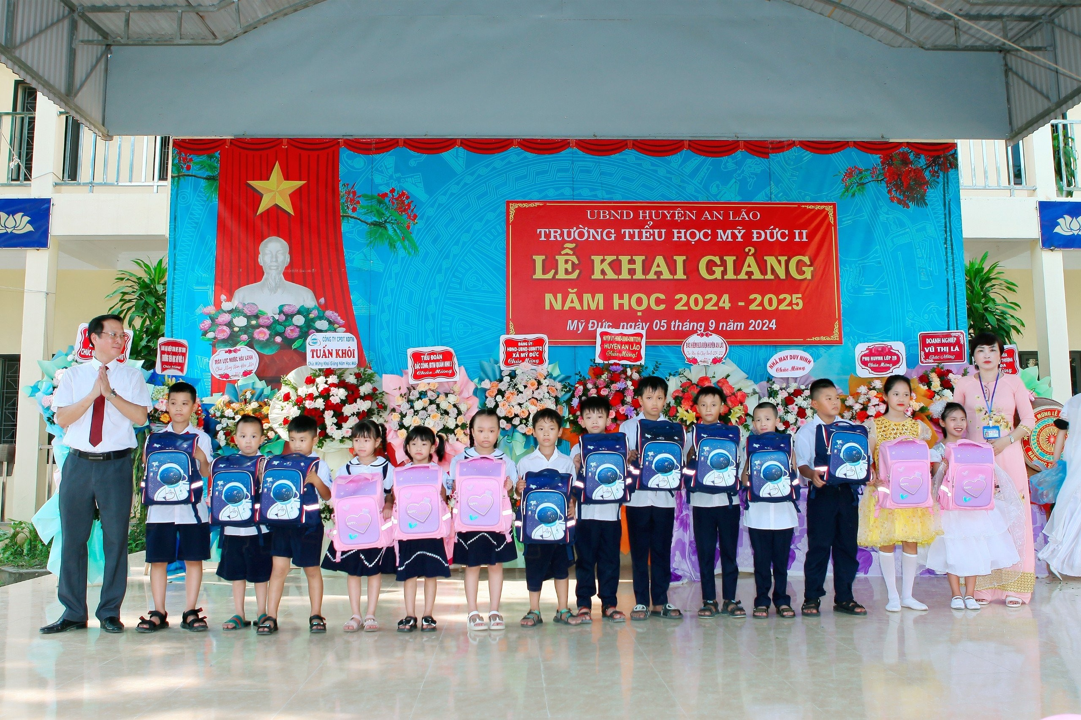
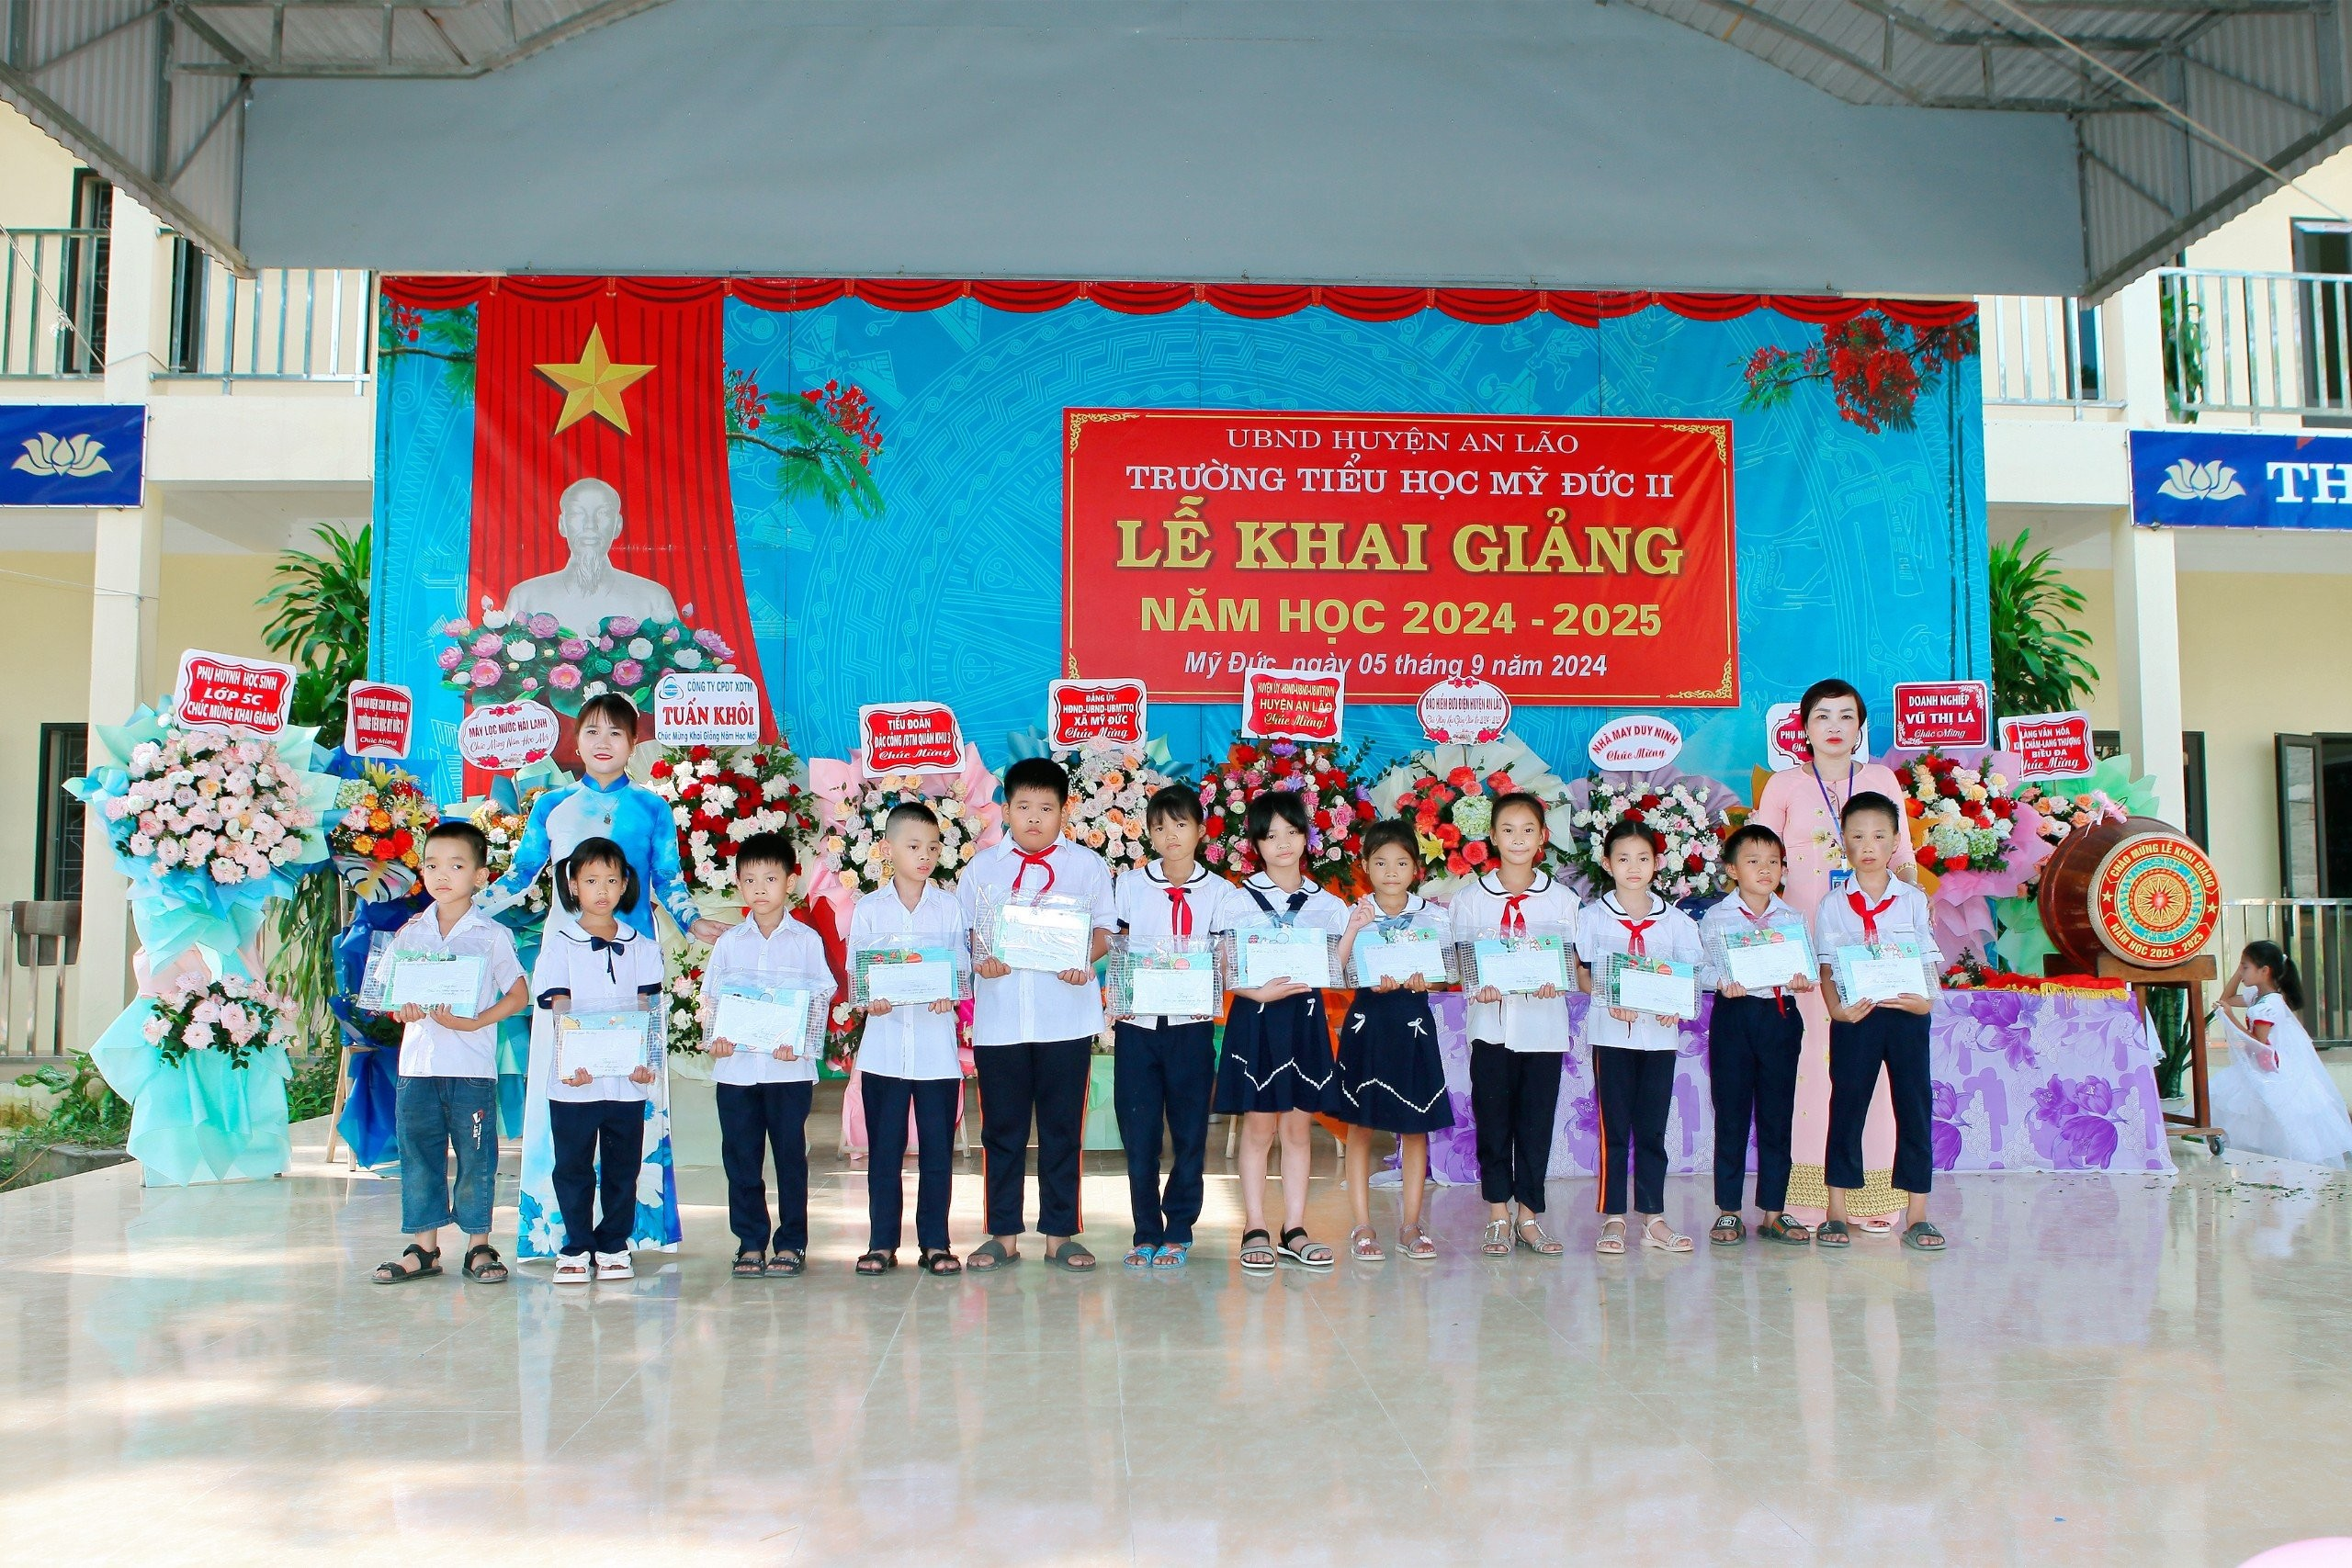
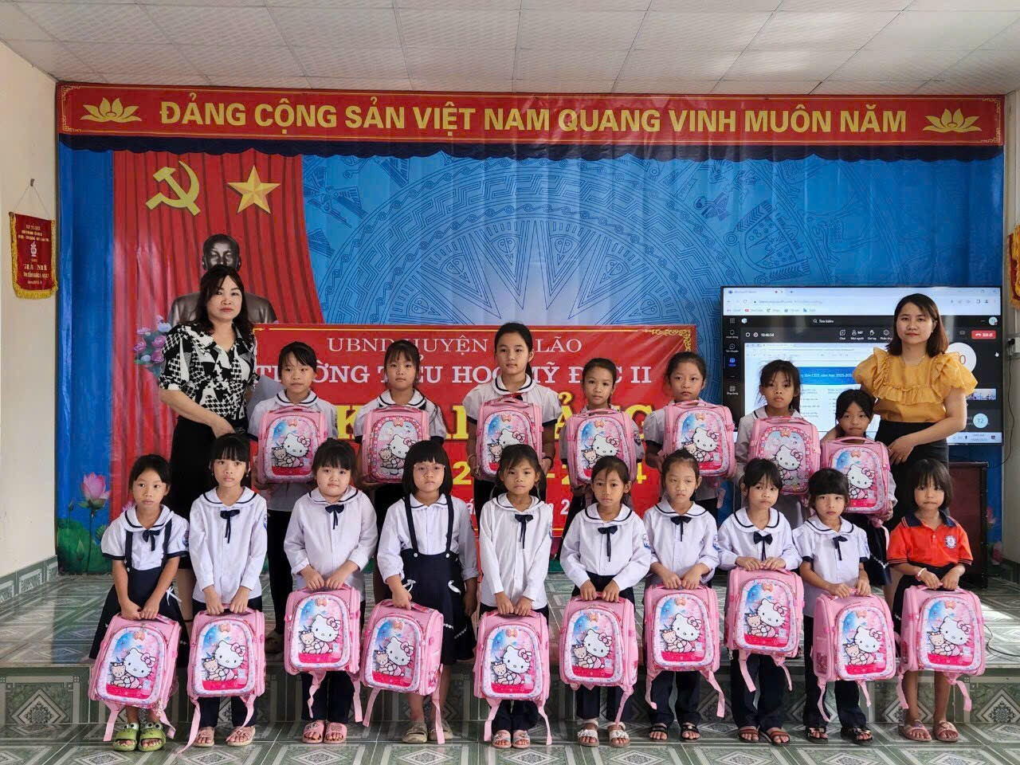
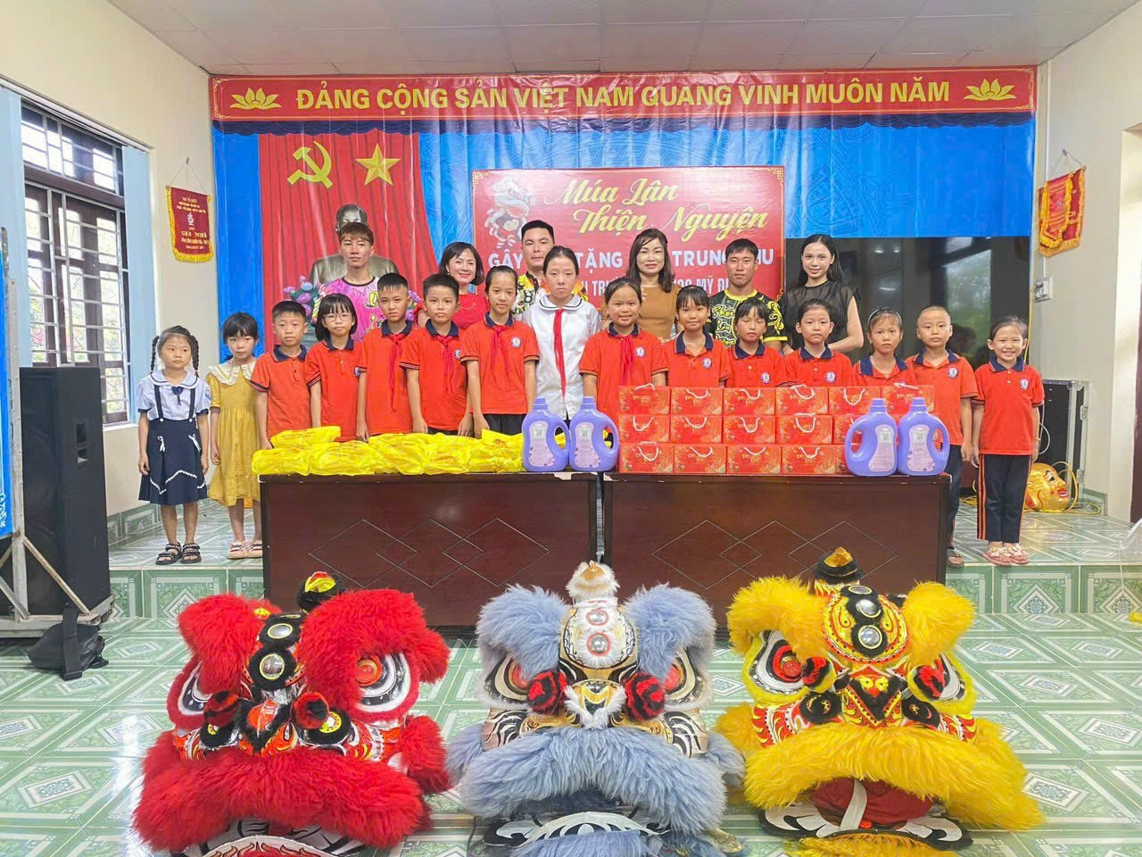

Slide 15
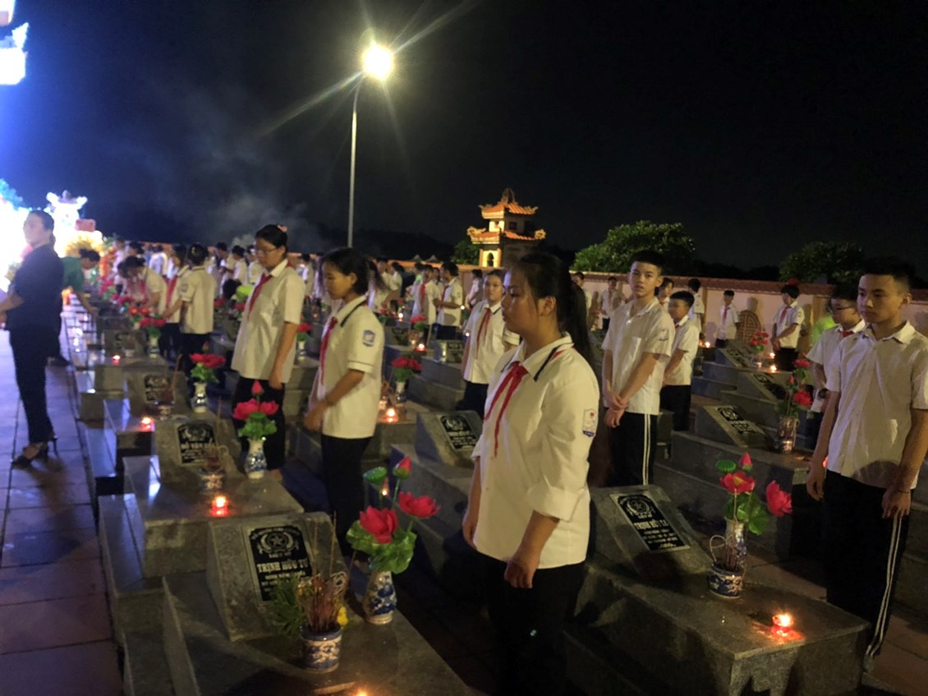
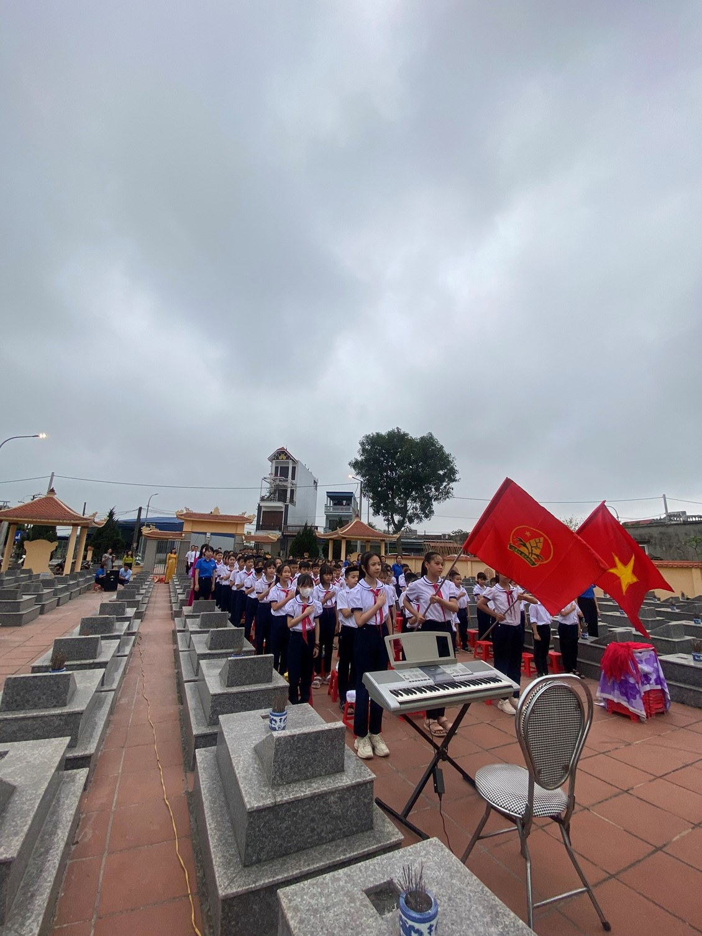
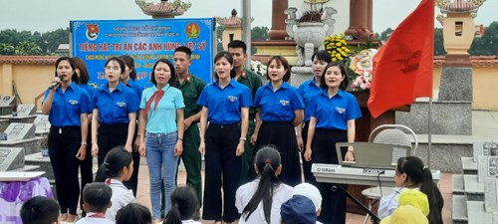
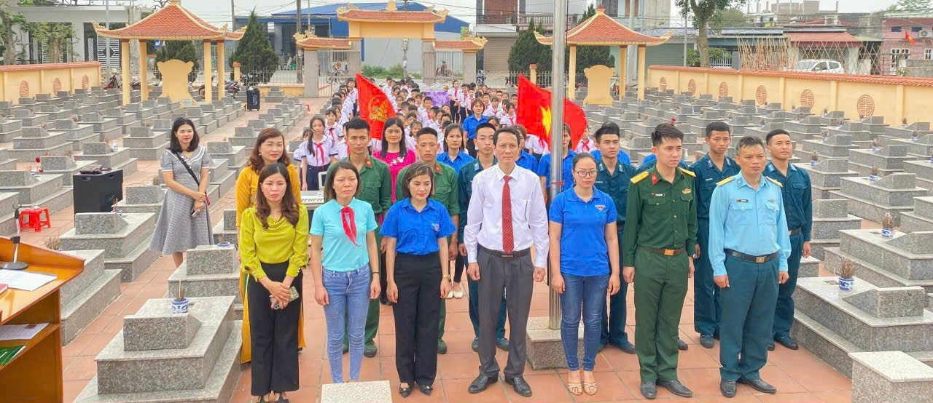
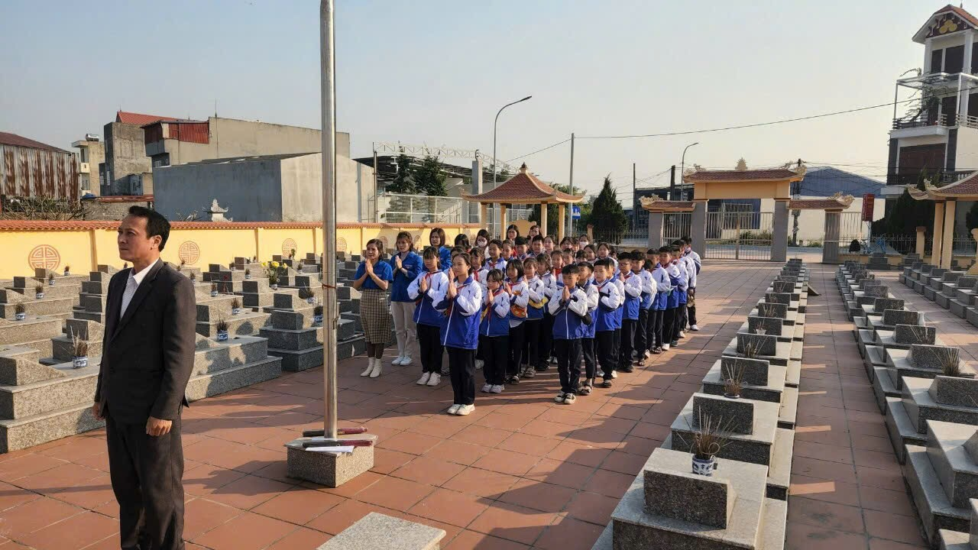
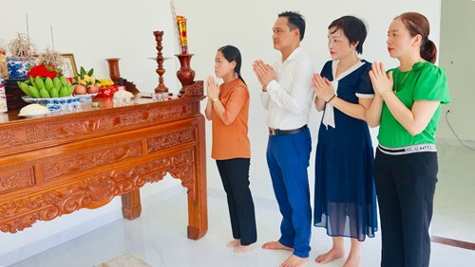

Slide 16
Truyền thống công tác thiện nguyện “ Lá lành đùm lá rách” và “ Uống nước nhớ nguồn của trường.

Slide 17
- Địa chỉ của trường, các phòng chức năng, tập thể cán bộ giáo viên của trường.
- Truyền thống dạy tốt, học tốt của nhà trường.( GV, HS)
- Truyền thống công tác thiện nguyện “ Lá lành đùm lá rách” và “ Uống nước nhớ nguồn của trường.

